Slide 1
VẬT LÍ 7
THCS NGỌC HỒI
Giáo viên:
Đinh Thị Thu Thủy

Slide 2
Các chương trong chương trình Vật lí 7
Quang học
Ậm học
Điện học

Slide 3
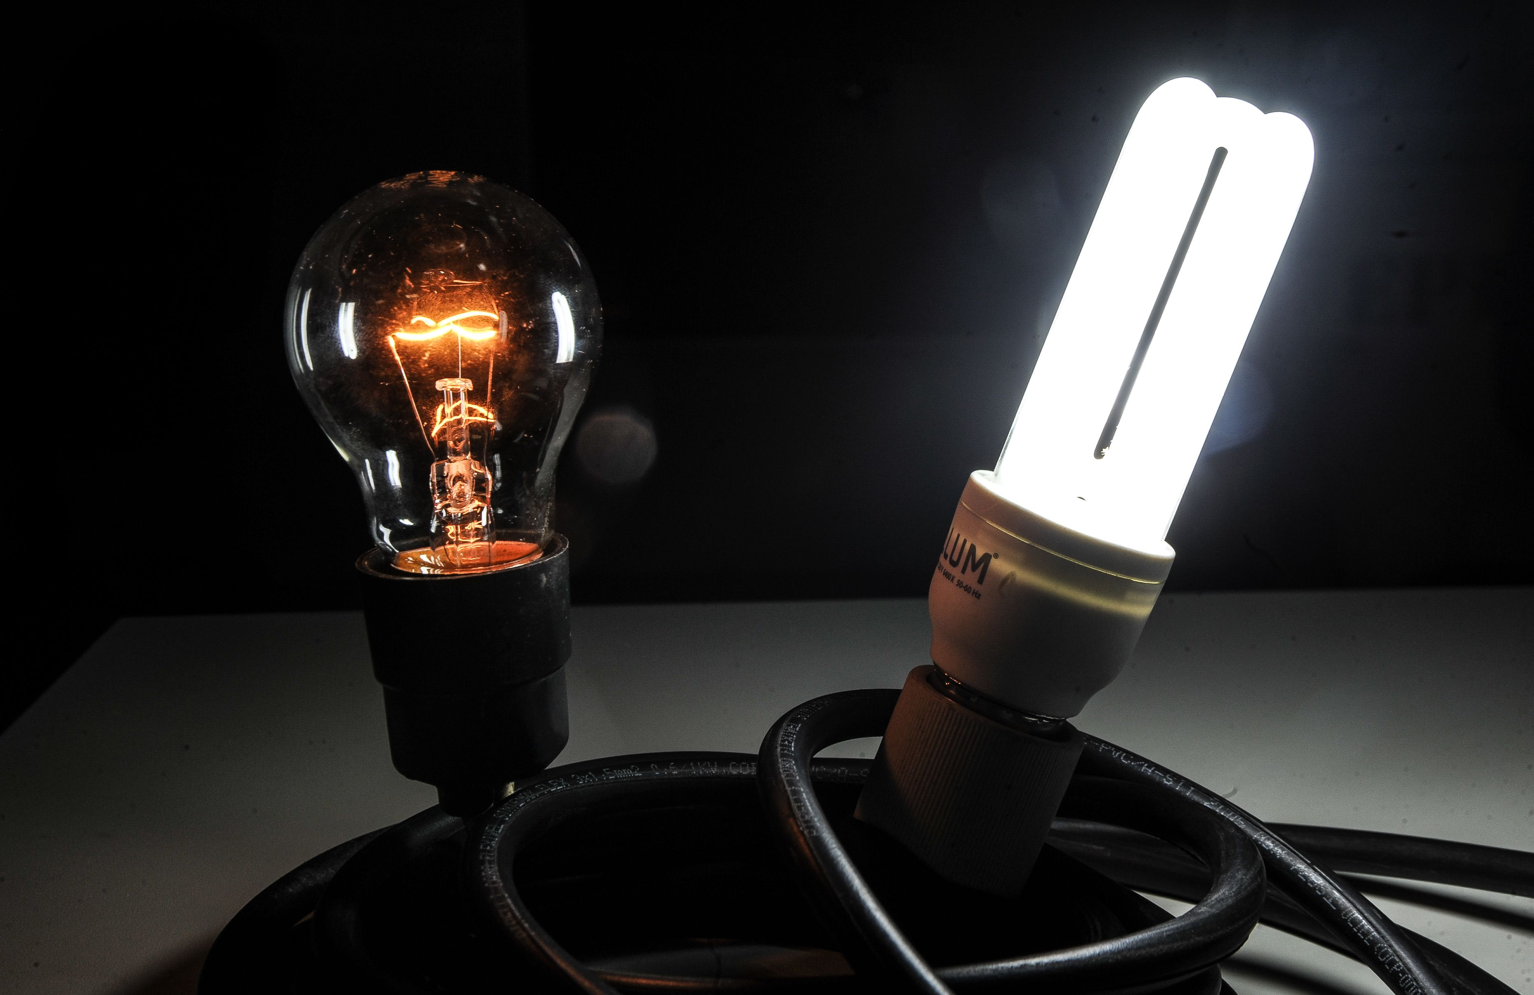
Chương I – QUANG HỌC
Bài 1
NHẬN BIẾT ÁNH SÁNG – NGUỒN SÁNG

Slide 4
Nội dung chính của bài
I. Nhận biết ánh sáng
II. Nhìn thấy một vật
III. Nguồn sáng và vật sáng

Slide 5
I. Nhận biết ánh sáng
CH1: Trong hình trên, em nhìn thấy những vật nào?
CH2: Vì sao ta lại nhìn thấy bòng đèn?
CH3: Nếu như ta chắm chặt mắt, hoặc lấy tay che kín mắt, ta còn nhìn thấy được ánh sáng của đèn không?

Slide 6
I. Nhận biết ánh sáng
Mắt ta nhận biết được ánh sáng khi có ánh sáng truyền vào mắt ta.

Slide 7
II. Nhìn thấy một vật
CH4: Vì sao cùng một quả địa cầu nhưng ta chỉ có thể nhìn thấy một nửa?
→ TL4: Vì ánh sáng từ đèn chiều tới nửa trái của quả địa cầu giúp ta nhìn thấy. Còn nửa bên phải không có ánh sáng chiếu tới nên ta không nhìn thấy.

Slide 8
II. Nhìn thấy một vật
CH5: Nếu buổi tối không có đèn đường, đèn của các phương tiện, thì đường phố sẽ như thế nào?
→ TL5: Đường sẽ tối, ta sẽ không thể nhìn thấy các vật ở trước mắt.

Slide 9
II. Nhìn thấy một vật
- Ta nhìn thấy một vật khi có ánh sáng truyền từ vật đó vào mắt ta.

Slide 10
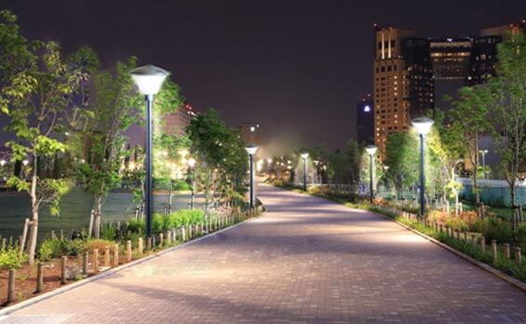
III. Nguồn sáng và vật sáng
Vật tự phát sáng | Vật hắt lại ánh sáng do vật khác chiếu tới

Slide 11
III. Nguồn sáng và vật sáng
Nguồn sáng là vật tự nó phát ra ánh sáng.
Vật sáng gồm nguồn sáng và những vật hắt lại ánh sáng chiếu vào nó.

Slide 12
Mở rộng

Slide 13
Hệ thống kiến thức
Ta nhận biết được ánh sáng khi có ánh sáng truyền vào mắt.
Điều kiện nhìn thấy một vật: khi có ánh sáng truyền từ vật đó vào mắt.
Nguồn sáng là vật tự nó phát ra ánh sáng.
Vật sáng gồm nguồn sáng và những vật hắt lại ánh sáng chiếu vào nó.
Nhận biết ánh sáng – nguồn sáng

Slide 14
Nhiệm vụ học tập
Hoàn thành các bài tập trong SBT (toàn bộ phần trắc nghiệm và các bài 1.3; 1.4; 1.5)
Link Google Forms: https://forms.gle/p2agCdkgGVMU7hNh8

Slide 15
Bài học kết thúc

